Slide 4
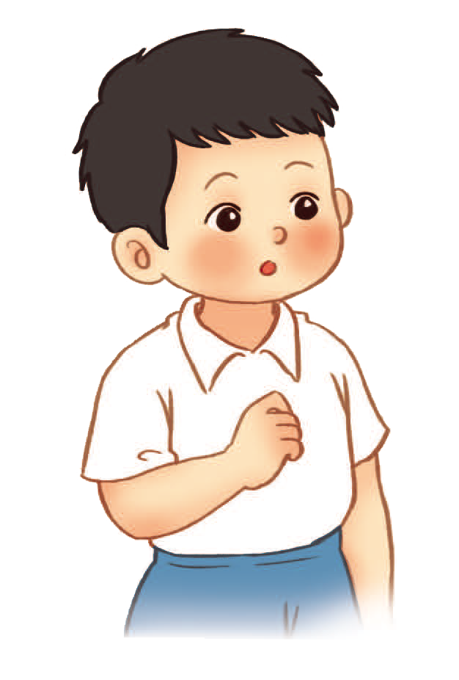
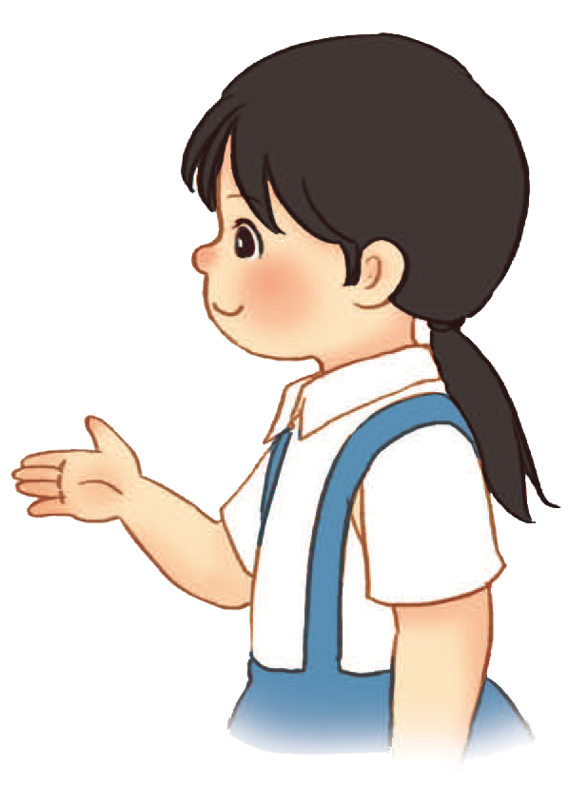
Nói về trường học của chúng mình.
Trường học của
bạn tên là gì?
Trường của bạn ở đâu?
1

Slide 5
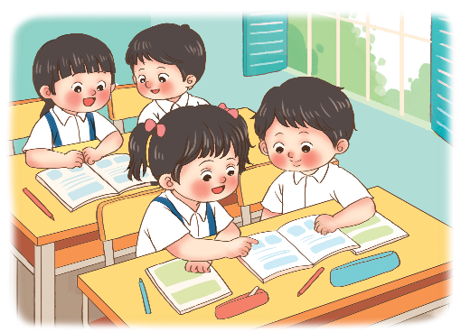
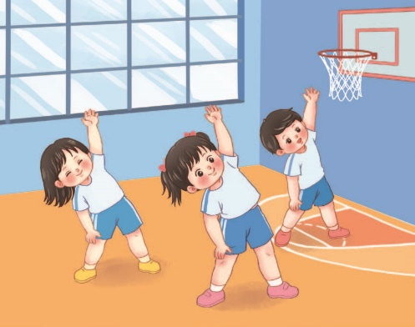
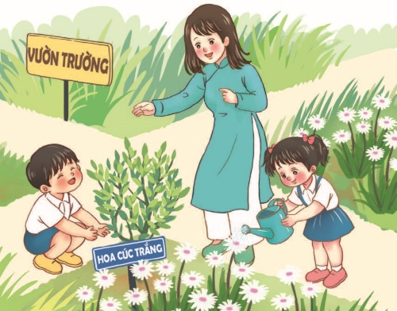
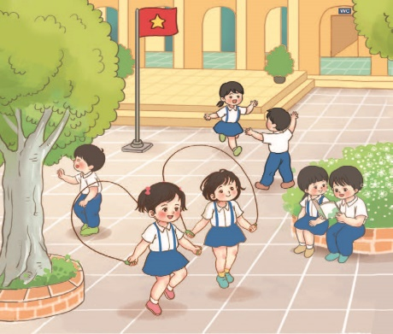
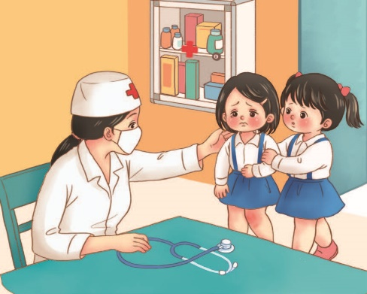
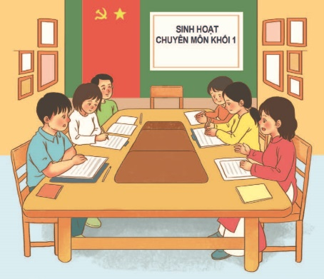
Các bạn, thầy giáo, cô giáo và nhân viên trong mỗi hình đang làm gì? Ở đâu?
2
3
4
5
6
7
8

Slide 6
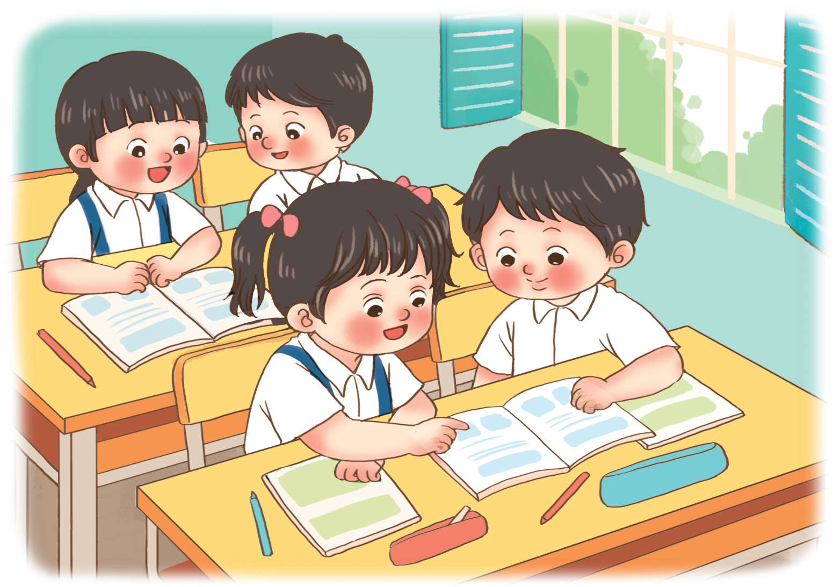
Các bạn, thầy giáo, cô giáo và nhân viên trong mỗi hình đang làm gì? Ở đâu?
2

Slide 7
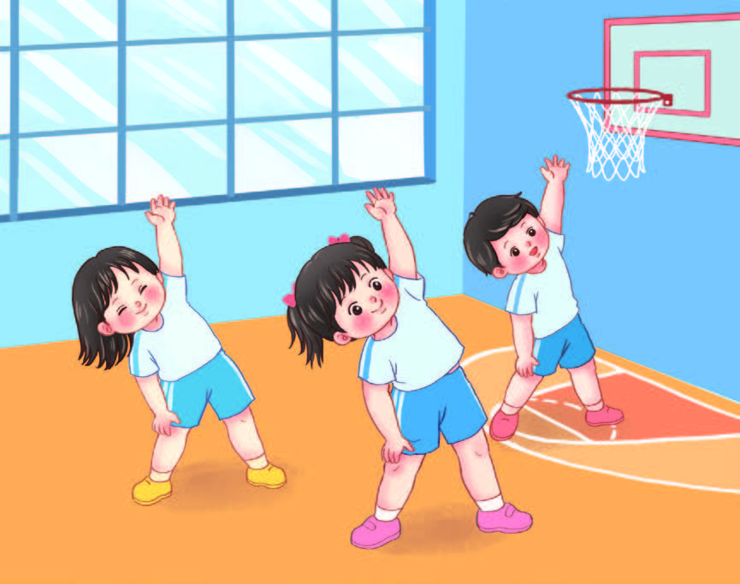
Các bạn, thầy giáo, cô giáo và nhân viên trong mỗi hình đang làm gì? Ở đâu?
3

Slide 8
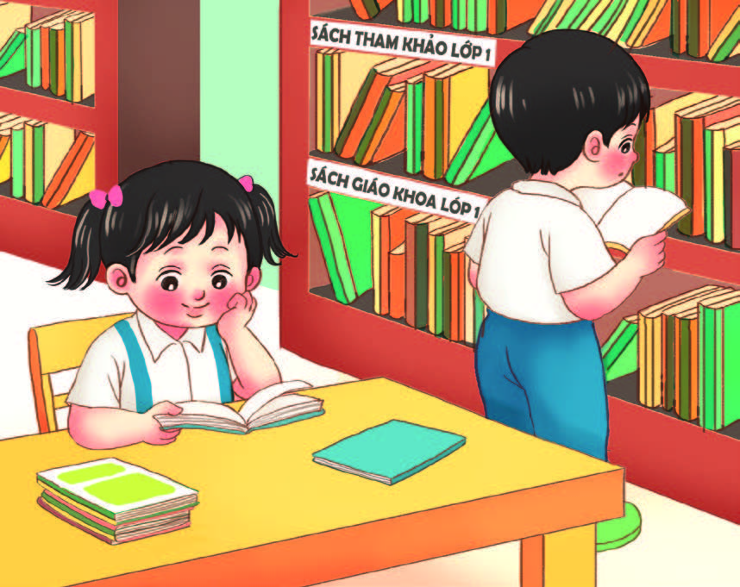
Các bạn, thầy giáo, cô giáo và nhân viên trong mỗi hình đang làm gì? Ở đâu?
4

Slide 9
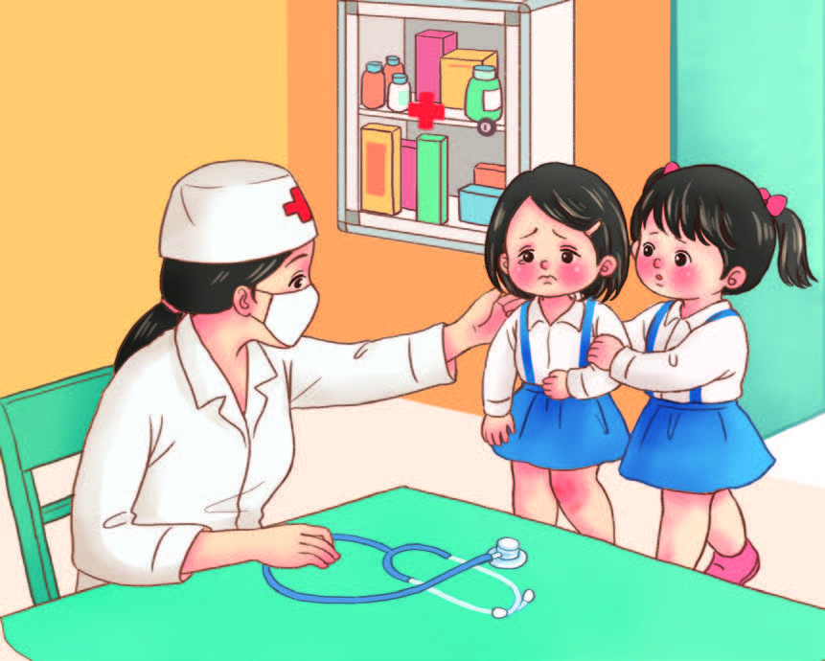
Các bạn, thầy giáo, cô giáo và nhân viên trong mỗi hình đang làm gì? Ở đâu?
5

Slide 10
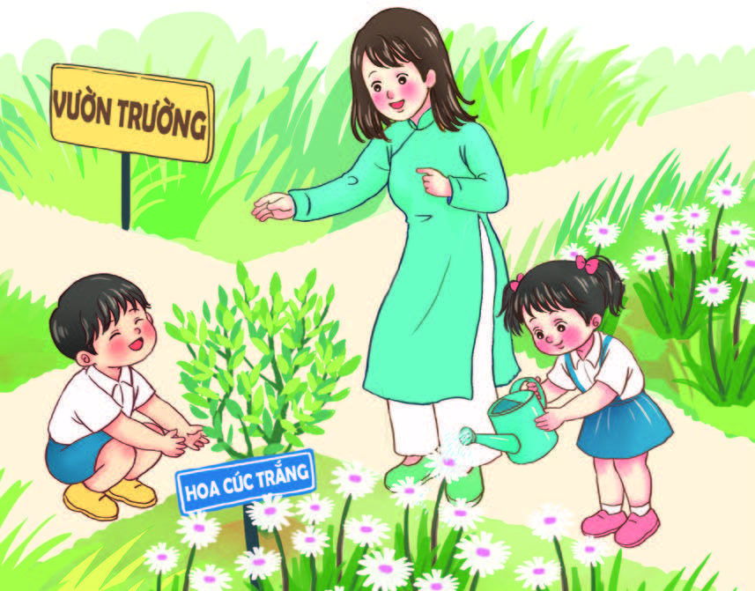
Các bạn, thầy giáo, cô giáo và nhân viên trong mỗi hình đang làm gì? Ở đâu?
6

Slide 11
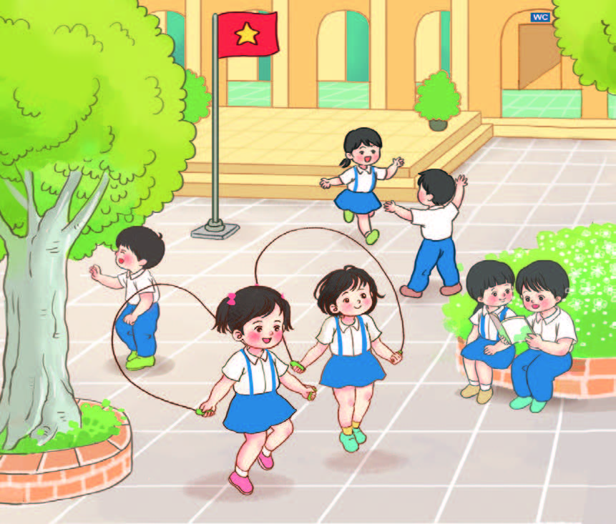
Các bạn, thầy giáo, cô giáo và nhân viên trong mỗi hình đang làm gì? Ở đâu?
7

Slide 12
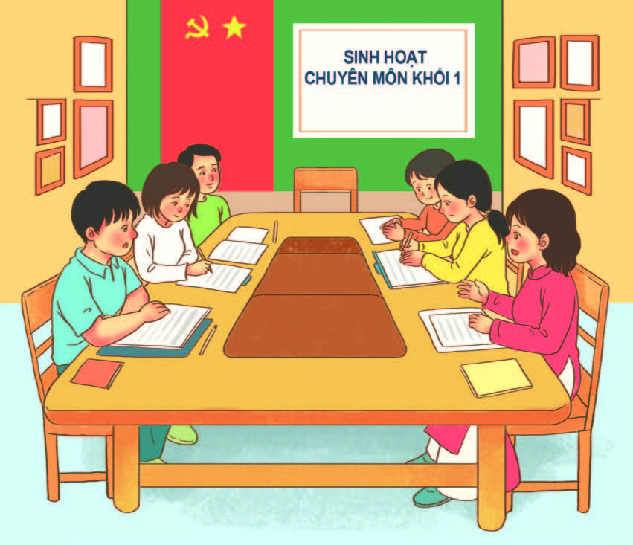
Các bạn, thầy giáo, cô giáo và nhân viên trong mỗi hình đang làm gì? Ở đâu?
8

Slide 13
Các bạn, thầy giáo, cô giáo và nhân viên trong mỗi hình đang làm gì? Ở đâu?
2
3
4
5
6
7
8

Slide 14
Các bạn, thầy giáo, cô giáo và nhân viên trong mỗi hình đang làm gì? Ở đâu?
Trường học có: phòng học, phòng giáo viên, phòng thư viện, phòng y tế,… Trường học còn có sân trường, vườn trường.

Slide 15
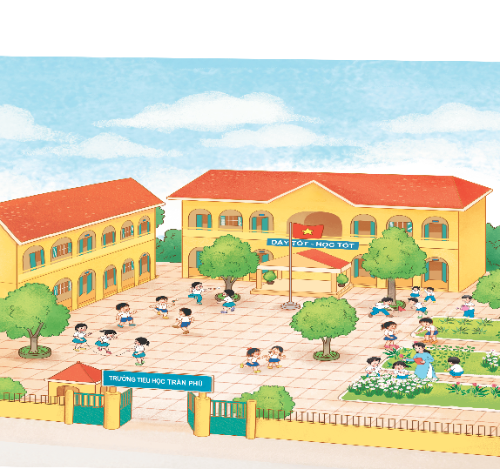
Cùng chơi “Chúng mình làm hướng dẫn viên”.
Thứ … ngày … tháng … năm …
Môn: Tự nhiên và Xã hội
Trường học
của chúng mình
có nhiều lớp học.
Lớp 1B của chúng mình
ở tầng một.
8

Slide 16
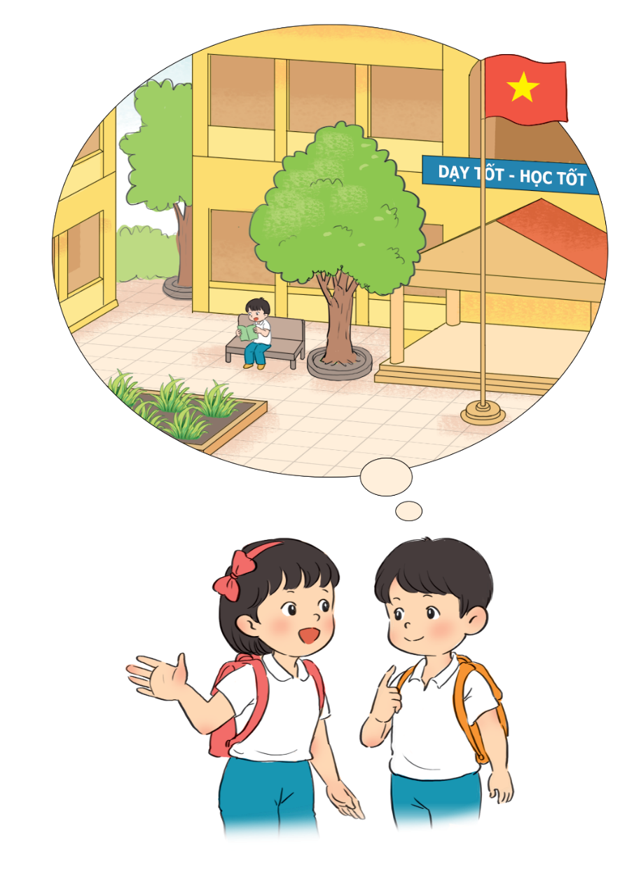
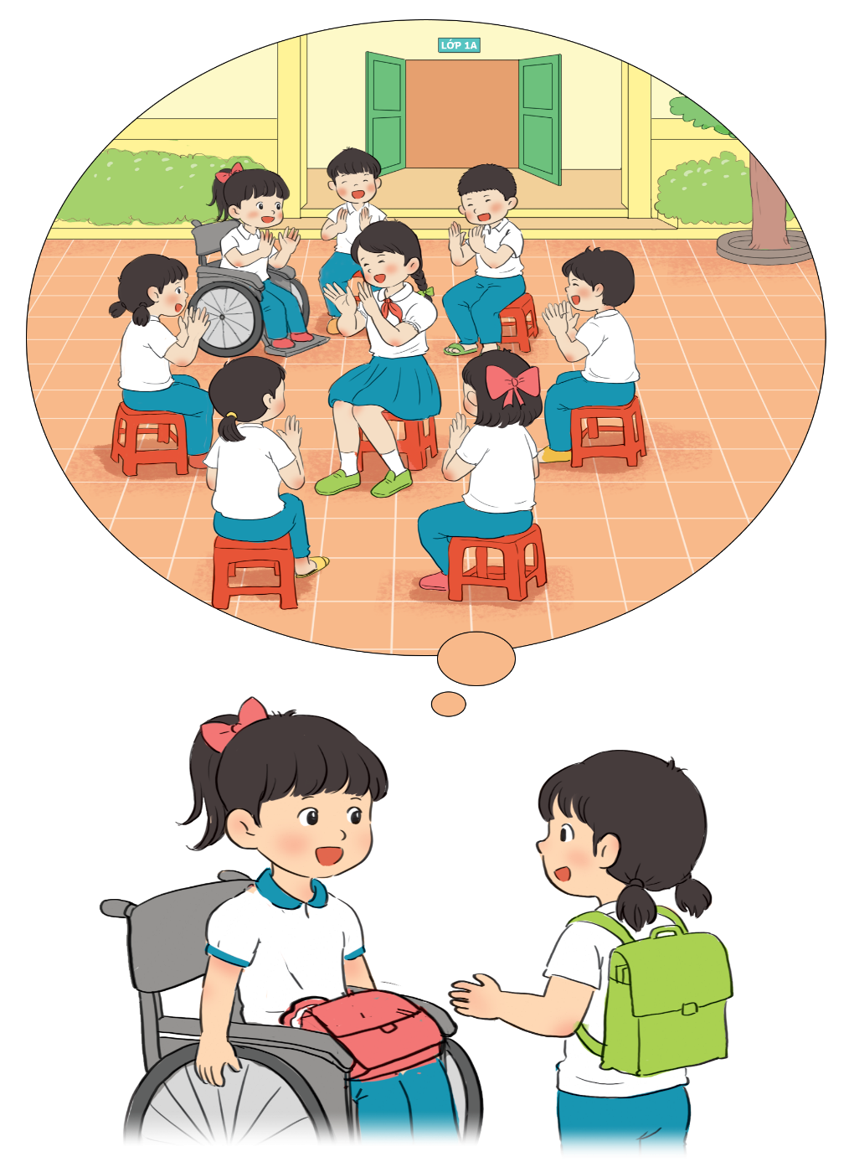
Cùng hỏi và trả lời.
Bạn thích những hoạt động nào
ở trường?
Bạn thích nhất nơi nào trong trường?
9
10

Slide 17
Cùng hỏi và trả lời.
Bạn thích nhất nơi nào trong trường?
9

Slide 18
Cùng hỏi và trả lời.
Bạn thích những hoạt động nào
ở trường?
10

Slide 19
Notes:
CHÂN THÀNH CẢM ƠN!

